Slide 1
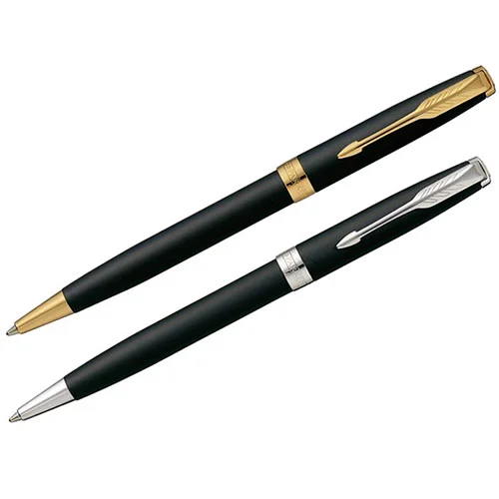


【提案書】
パーカー ソネット マットブラック ボールペン
特徴
マットなブラックと、シルバーやゴールドのコントラストが存在感を持たせつつも主張しすぎずオシャレな万年筆です。手にも馴染みやすく扱いやすいため非常に重宝します。
納期
納期スペース
仕様
サイズ：長さ138mm/軸径8mmΦ
重量：28g
機能：ツイストタイプ
付属品：1950369(クインクフロー・ブラックM)1本
お見積
お見積りスペース

